Slide 1
Imagen Infográfica
CF001_1_1_seguridad_datos

Slide 2
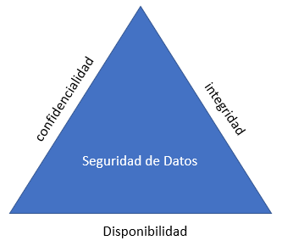
Indicaciones para la producción
Se solicita crear imagen como la de referencia con los siguiente textos:
Confidencialidad
Integridad
Disponibilidad
Seguridad de datos
Se solicita crear imagen infográfica, de tal manera que al dar clic o pasar el mouse sobre cada una de las partes de la imagen, se muestre/oculte el texto o descripción asociada.
El texto asociado a cada parte de la imagen se encuentra en la siguiente diapositiva.

Slide 3
Confidencialidad: distintivo propio de la información empresarial, donde los datos privados, semiprivados y públicos, que constituyen parte del activo de una empresa, no se revelan ni se ponen a disposición de intermediarios, organizaciones o personal no autorizado. Son propiedad exclusiva y como tal deben preservarse cumpliendo con el habeas data, propiedad que determina que la información que está disponible no sea revelada a quien no esté autorizado 2.13 ISO 27000.
Integridad: exactitud e inalterabilidad de la información, así como de sus métodos de proceso, es decir, que no deben alterarse ni cambiar bajo ningún fin, salvo que la propia empresa así lo decida y siempre y cuando haya motivos que justifiquen tal medida. Propiedad de salvaguardar la exactitud y el estado completo de los activos 2.36 ISO 27000.
Disponibilidad: señala la posibilidad de que sujetos, entes o procesos autorizados tengan pleno acceso al manejo de la información que está en la base de datos de una empresa, así como los sistemas que la regulan. Este no es un principio que se contraponga a la confidencialidad, pues se trata del acceso a todos los empleados, internos o externos que tengan autorización. Propiedad que permite que la información sea accesible y utilizable por solicitud de los autorizados 2.10 ISO 27000.

